Slide 1
Méthode des différences finies
Méthode de résolution d’équations aux dérivées partielles statiques ou
temporelles (chaleur, mécanique, fluide, propagation d’onde)
L’inconnue et les grandeurs physiques sont échantillonnées sur un ens.
de points d’un réseau le plus souvent régulier.
La discrétisation de l’équation consiste à remplacer les dérivées partielles
par leur accroissement. Cette estimation en un nœud donné est obtenue par
un développement de Taylor de l’inconnue à partir des nœuds voisins.
Lorsque l’inconnue est invariante selon une direction z (translation) ou
par rotation autour de Oz (axisymétrie), le domaine de calcul peut être
restreint à un domaine 2D.
Lorsque l’inconnue ne varie que selon une direction x ou selon r (radiale),
le domaine de calcul se réduit à un segment de droite.
<number>/23

Slide 2
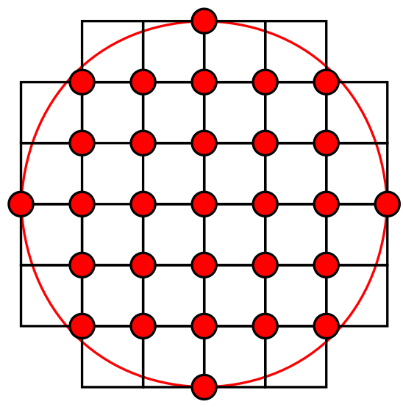
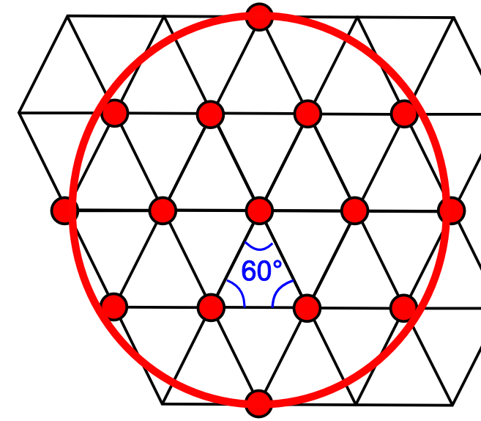
Discrétisation de la géométrie en différences finies
En 1D, l’inconnue est discrétisée sur un réseau simple de noeuds
En 2D, l’inconnue est discrétisée sur un réseau carré, rectangulaire ou sur un réseau hexagonal régulier.
En 3D, l’inconnue est discrétisée sur un sur un réseau orthorhombique ou
à base hexagonale = réseaux 2D extrudés selon Oz.
En 2D et 3D, grandes difficultés pour décrire des surfaces curvilignes!
Les différences finies sont bien adaptées pour résoudre les EDP sur
des segments de droites, des domaines rectangulaires en 2D ou
des pavés en 3D
<number>/23

Slide 3
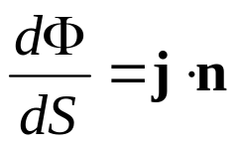

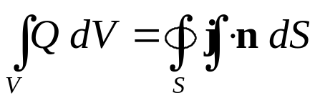
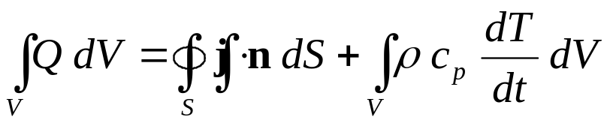
Echanges thermiques
j
Flux local de chaleur par unité de surface
dS
avec
D
n
Unité de dφ/dS [W].[m⁻²] ,
kth conductivité thermique [W].[m⁻¹].[K⁻¹ ]
Q
signe opposé à la convention thermodynamique
  positif si flux de chaleur sortant
  négatif si entrant
Bilan énergétique à l’équilibre thermodynamique : soit une distribution interne de
sources de chaleur Q(r) (unité [W].[m⁻³]) , l’équilibre s’écrit :
La puissance dissipée s’équilibre avec le flux
À travers la surface du domaine D
Bilan énergétique hors d’équilibre :
ρ la masse volumique [kg].[m⁻³]
c_{p} est la capacité calorifique [J].[kg⁻¹].[K⁻¹]
<number>/23

Slide 4
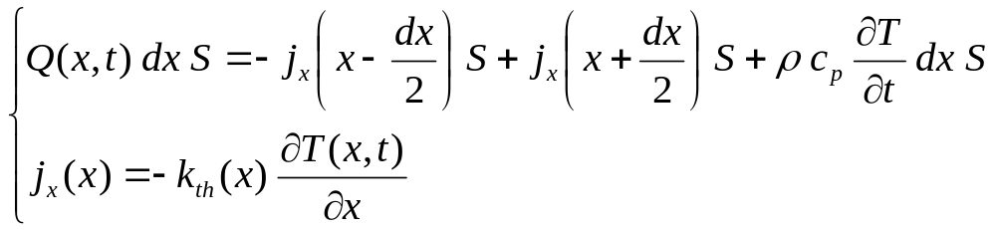
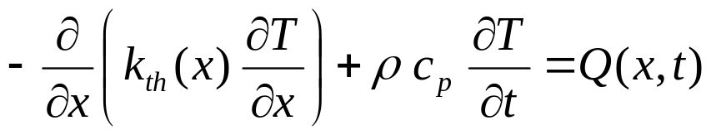
Méthode des différences finies en 1D
La grandeur recherchée est échantillonnée en un ensemble de points d’un réseau
le plus souvent régulier.
La discrétisation de l’équation consiste à remplacer les dérivées partielles
par leur accroissement. Cette estimation en un nœud donné est obtenue par un
développement de Taylor de l’inconnue à partir des nœuds voisins.
Exemple : équation de la chaleur en 1D
ρ la masse volumique [kg].[m⁻³]
c_{p} est la capacité calorifique [J].[kg⁻¹].[K⁻¹]
k_{th} conductivité thermique [W].[m⁻¹].[K⁻¹ ]
Q source de chaleur [W].[m⁻¹]
T(x,t), Q(x,t)
n
n
x-dx/2
x
x+dx/2
Bilan énergétique pour l’élément dx et par unité de surface
<number>/23

Slide 5
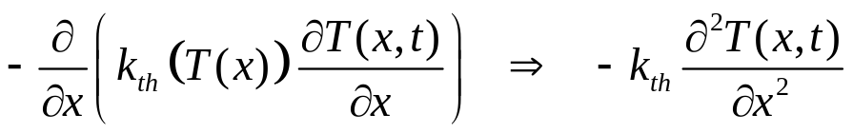
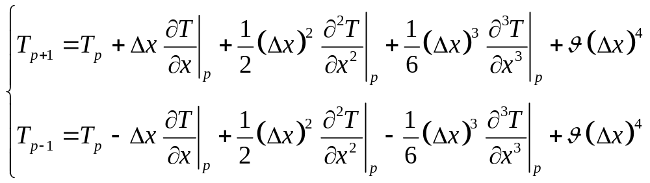
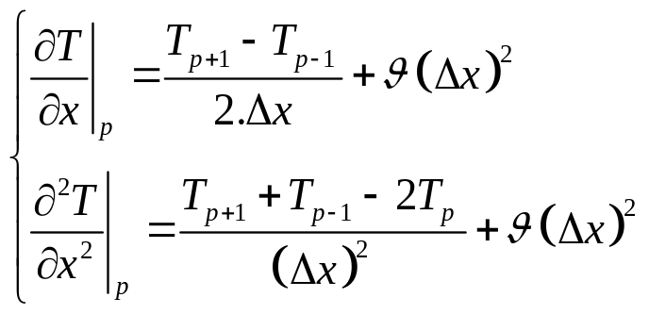
Equation de la chaleur 1D discrétisée en espace
0
x_{p}=(p-1).Δx
L
Discrétisation de l’espace :
1 p N
Simplification : k_{th} constant par domaine ⇒
Approximation des dérivées spatiales en différences finies à partir des D.L.
Au voisinage de x_{p}
Exercice : montrer qu’à partir des relations précédentes, on a
On dit que ces dérivées sont
centrées au point p.
<number>/23

Slide 6
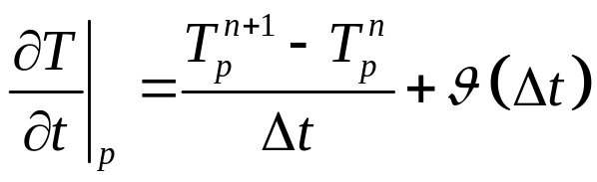
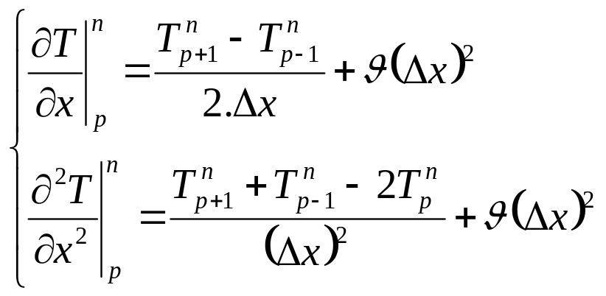

Schéma explicite de l’équation de la chaleur
0
t=n.Δt
t_{fin}
Discrétisation du temps : t=n.Δt
0 n NT
La dérivée temporelle est approximée par
Dans l’approche explicite, les dérivées spatiales sont évaluées à l’instant courant n
t=(n+1).Δt
x
p-1
p
p+1
x
t=n.Δt
De même pour les autres grandeurs, comme les sources de chaleur
<number>/23

Slide 7
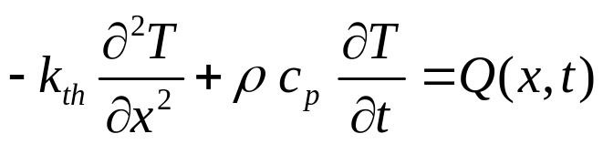
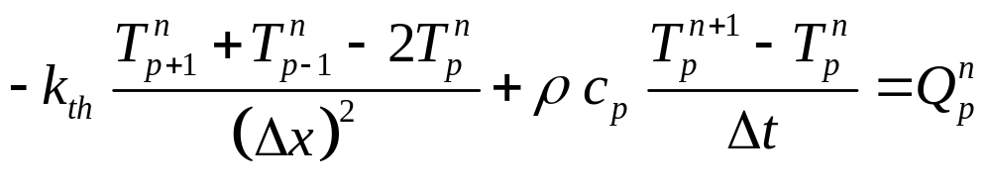
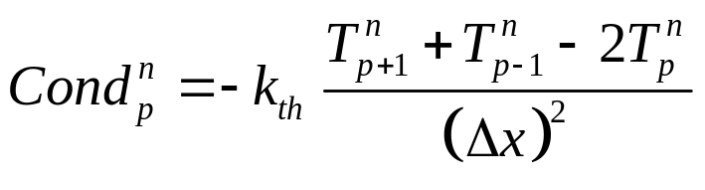
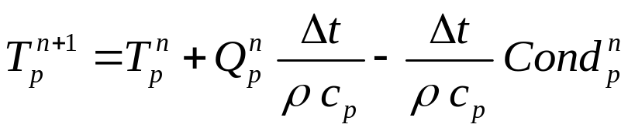
Schéma explicite de l’équation de la chaleur
L’équation de la chaleur devient :
En définissant la conduction par
Le schéma explicite s’écrit :
t=(n+1).Δt
x
p-1
p
p+1
x
t=n.Δt
Une simple relation arithmétique permet donc de connaître la température
à l’instant n+1 à partir de celle à l’instant n !
<number>/23

Slide 8
Exemple simple d’Algorithme sous Matlab
T_{init}=500 K
Cu
T_{dg}=300 K
T_{dd}=300 K
0.1 m
% paramatres materiaux
kth=401; % Cu
rho=8933;
cp =385;
% geometrie
longueur=0.1;
deltax=0.005;
% nombre de noeuds d'espace
N=round(longueur/deltax+1);
% abscisses des noeuds
xp=(0:N-1)*deltax;
...
...
% duree et pas de temps
duree=1;
deltat=0.001;
NT=round(duree/deltat+1);
% conditions de Dirichlet
Tdg =300;
Tdd =300;
% temperatures a l'instant 0
Tprec=zeros(N,1);
Tprec(:)=500;
<number>/23

Slide 9
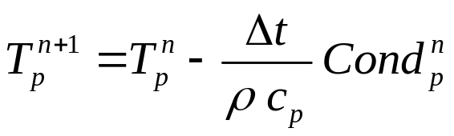
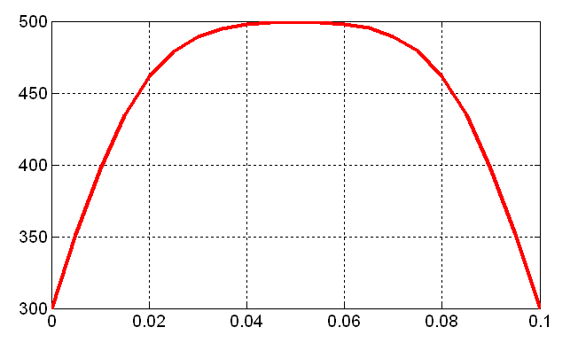
T=zeros(N,1);
for nt=1:NT %boucle sur le temps
%conditions de Dirichlet
T(1)=Tdg;
T(N)=Tdd;
for p=2:N-1
d2T_dx2=(Tprec(p+1)-2.*Tprec(p)+Tprec(p-1))/(deltax^2);
conduction=-kth*d2T_dx2;
% temperature a l'instant n+1
T(p)=Tprec(p)-deltat/(rho*cp)*conduction;
end;
Tprec(:)=T(:);
end;
plot(xp, T)
<number>/23

Slide 10

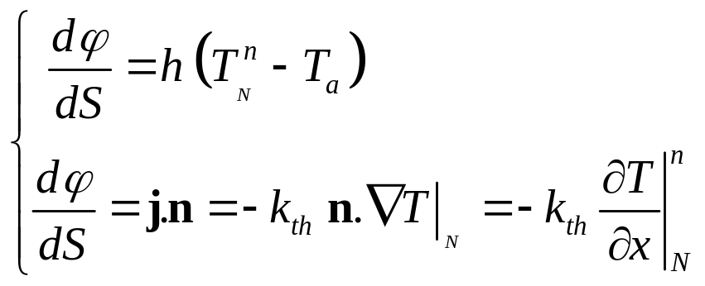
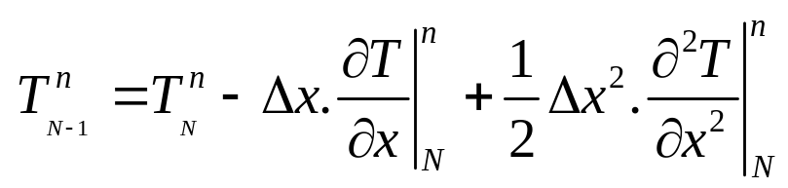
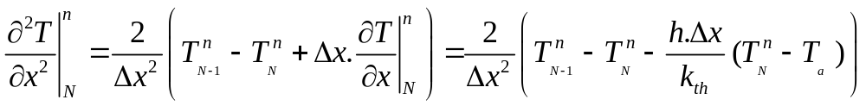
Conditions aux limites à droite

Dirichlet
Température
imposée
T_{N}
T_{a}
Neumann
p=N
Comme le nœud N+1 n’existe pas, l’expression de la condition aux limites de
Neumann à droite permet d’obtenir une forme discrétisée de l’équation de la chaleur
A partir du D.L. à gauche du nœud N,
la dérivée seconde au nœud N s’écrit
<number>/23

Slide 11
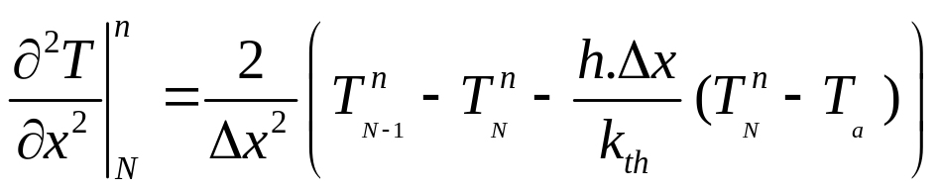
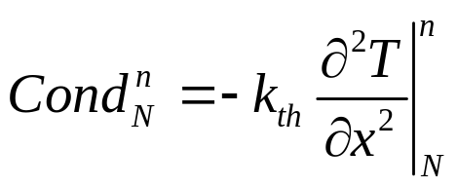
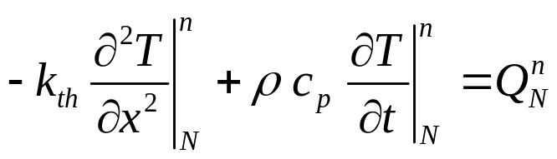
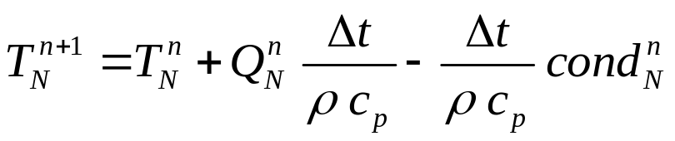
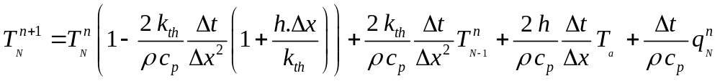
En définissant la conduction au nœud N par :
L’équation de chaleur se discrétise en :
Ou encore sous une forme développée
Laquelle des 2 formes encadrées allons-nous implémenter ?
<number>/23

Slide 12

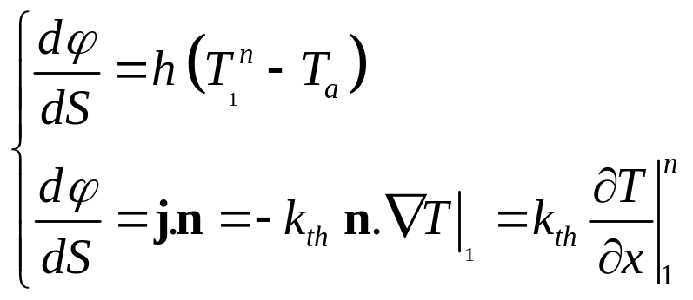
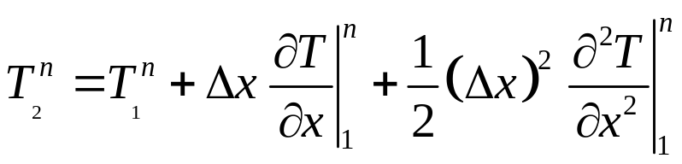
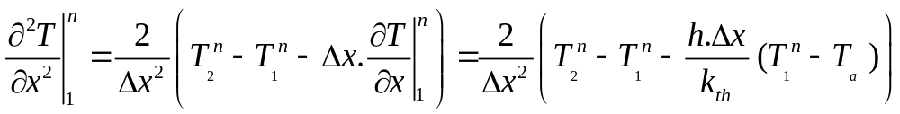
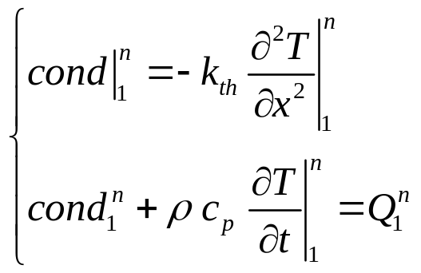
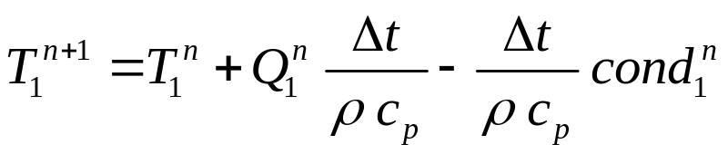
Conditions aux limites à gauche

Dirichlet
T_{a}
T₁
Neumann
n
p=1
Comme le nœud N+1 n’existe pas, D.L. de la température à droite du nœud 1
la dérivée seconde au nœud 1 s’écrit
<number>/23

Slide 13
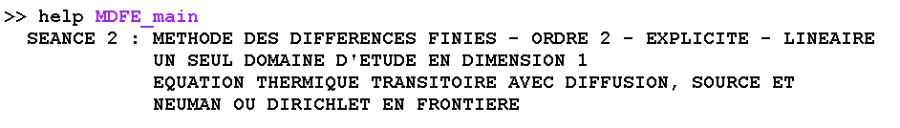
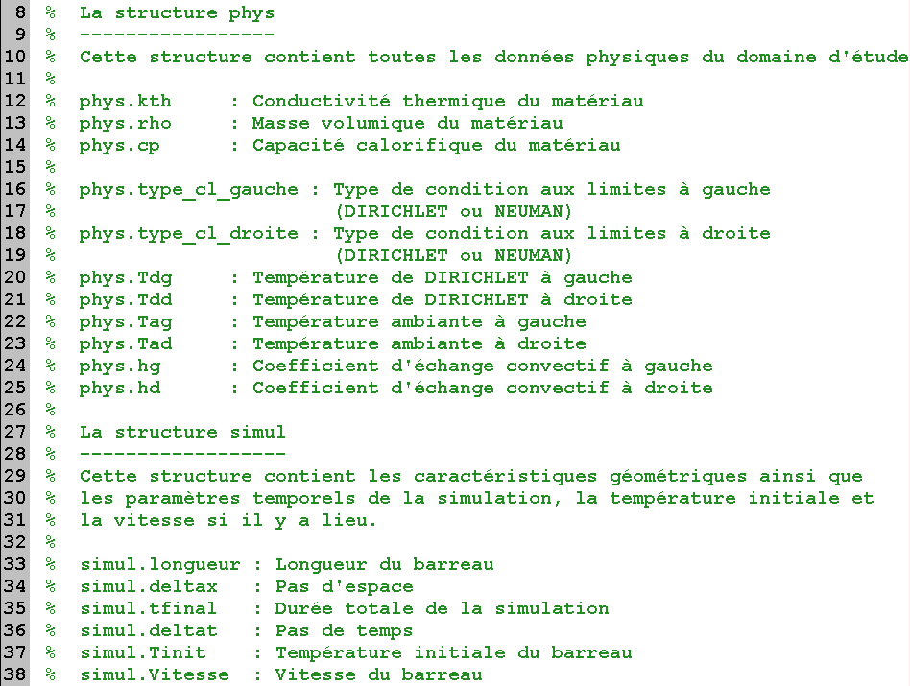
Différences Finies Méthode Explicite : Le programme MDFE_main
Structure phys
Structure simul
<number>/23

Slide 14
MDFE_main.m : les fonctions définies
% MDFE_main : Programme principal
% lecture_probleme : Lecture des proprietes physiques
% lecture_simul : Lecture des parametres de la simulation
% explicite : Algorithme de résolution transitoire explicite
% source : Fonction permettant de calculer la source en un point
% définie par son abscisse sur le barreau
% affichage_solution : affichage graphique de la solution
% rgb : Fonction permettant d'associer une couleur en fonction
% d'un index de manière à colorier les courbes résultats
% en fonction du temps.
%
% PROPRIETES PHYSIQUES DU MATERIAU et CONDITIONS AUX LIMITES
%
[phys]=lecture_probleme;
%
% PARAMETRES DE LA SIMULATION
%
% Parametres de la simulation et tests sur la stabilite
[simul]=lecture_simul(phys);
%
% RESOLUTION TRANSITOIRE DU PROBLEME
%
[x,Tn]=explicite(phys,simul);
%
% AFFICHAGE DU RESULTAT
%
% Representation graphique
affichage_solution(x,Tn,simul);
<number>/23

Slide 15

Programmation

Résoudre l’EDP de transfert de chaleur en régime transitoire permettant
de calculer la répartition de température dans un mur dans les conditions suivantes : T_{initiale}=273K. On calculera la solution analytique en régime permanent pour comparer à la solution numérique.
Cas 1
Cas 2
Surface intérieure
thermalisée
à 293K
Surface
extérieure
thermalisée
à 273K
Surface intérieure
thermalisée
à 293K
Echange convectif
h = 10 W.m⁻².K⁻¹
T_{amb}=273K
20cm
Paramètres physiques du mur :
k_{mur}=1.65 Wm⁻¹K⁻¹ ρ=2150 kg.m⁻³ C_{p}=1000 J.kg ⁻¹.K⁻¹
<number>/23

Slide 16
Implémentation du schéma explicite pour les
points intérieurs
Fonction explicite.m
Schéma centré avec terme source dépendant de la position
% Points interieurs du maillage
for p=2:N-1
x(p)=(p-1)*deltax;
d2T_dx2=(Tprec(p+1)-2.*Tprec(p)+Tprec(p-1))/(deltax^2);
conduction=-kth*d2T_dx2;
T(p)=Tprec(p)+(deltat/(rho*cp))*(source(x(p))-conduction);
end
<number>/23

Slide 17
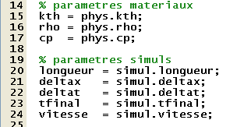
Conditions aux limites à gauche :
Fonction explicite.m
% Initialisation : CAL a gauche
if phys.type_cl_gauche=='DIRICHLET'
% CAL de Dirichlet
Tdg = phys.Tdg;
x(1) =0;
T(1)=Tdg;
else
% CAL de Neumann a gauche
hg = phys.hg;
Tag = phys.Tag;
x(1)=0;
dT_dx=(hg/kth)*(Tprec(1)-Tag);
d2T_dx2=(Tprec(2)-Tprec(1)-deltax*dT_dx)*2./(deltax^2);
conduction=-kth*d2T_dx2;
T(1)=Tprec(1)+(deltat/(rho*cp))*(source(x(1))-conduction);
end
<number>/23

Slide 18
Conditions aux limites à droite :
Fonction explicite.m
% Initialisation : CAL a droite
if phys.type_cl_droite=='DIRICHLET'
% CAL de Dirichlet
Tdd = phys.Tdd;
x(N)=(N-1)*deltax;
T(N)=Tdd;
else
% CAL de Neumann a droite
hd = phys.hd;
Tad = phys.Tad;
x(N)=(N-1)*deltax;
dT_dx=(-hd/kth)*(Tprec(N)-Tad);
d2T_dx2=(Tprec(N-1)-Tprec(N)+deltax*dT_dx)*2/deltax^2;
conduction=-kth*d2T_dx2;
T(N)=Tprec(N)+deltat/(rho*cp)*(source(x(N))-conduction);
end
<number>/23

Slide 19
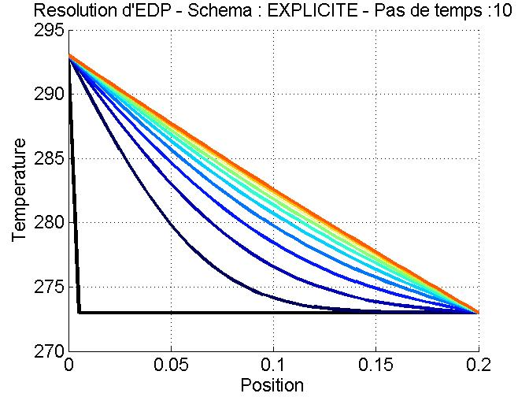
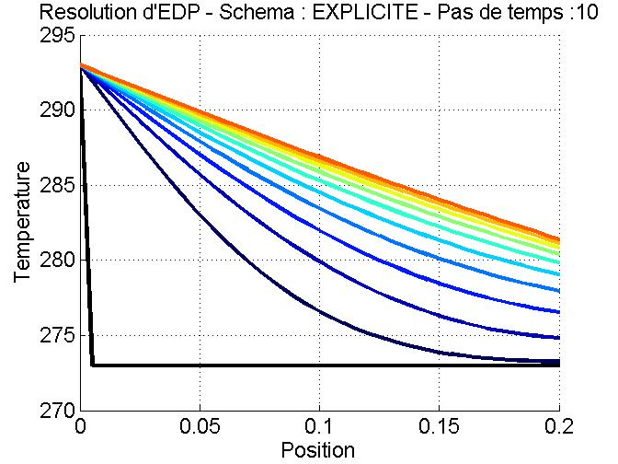
Différences Finies Méthode Explicite : exemple de simulations
Cas 1
Cas 2
Tdg = 293K
Tdd = 273K
Tdg = 293K
hd = 10 W.m⁻².K⁻¹
T_{ad}=273K
20cm
<number>/23

Slide 20

Programmation

Soit le dispositif ci-dessous, constitué d’une dalle de béton de 20cm d’épaisseur et d’un système de chauffage. Calculer la distribution de température dans l’épaisseur de la dalle, sachant que le système chauffant délivre une densité de puissance de 4000W.m⁻³. Quelle est la température atteinte sur la surface d’échange convectif au bout de 2 heures, sachant que la température initiale de la dalle est de 2°C.
Echange convectif
h = 15 W.m⁻².K⁻¹
T_{amb}=294K
k_{mur}=1.65 Wm⁻¹K⁻¹
ρ=2150 kg.m⁻³
C_{p}=1000 J.kg ⁻¹.K⁻¹
20cm
10cm
15cm
Température du sol = 275K
<number>/23

Slide 21
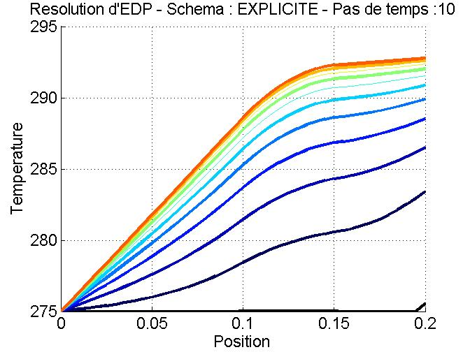
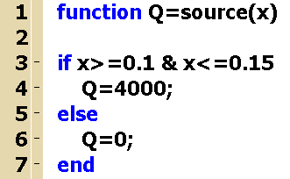
Introduction d’une source de chaleur
Source située dans la dalle de x=0.1m à 0.15m
Echange convectif
h_{d} = 15 W.m⁻².K⁻¹
T_{ag}=294K
Tdg = 275K
<number>/23

Slide 22
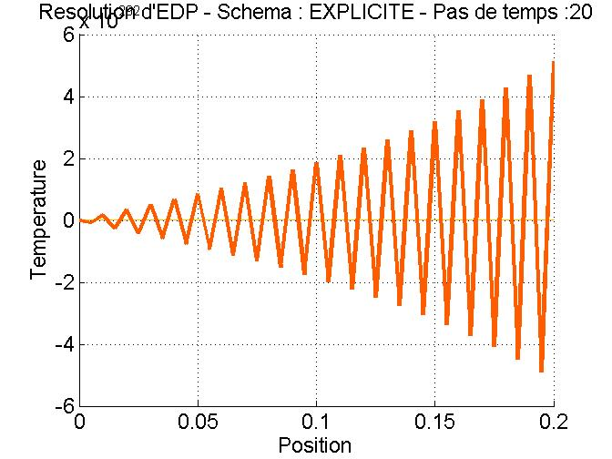
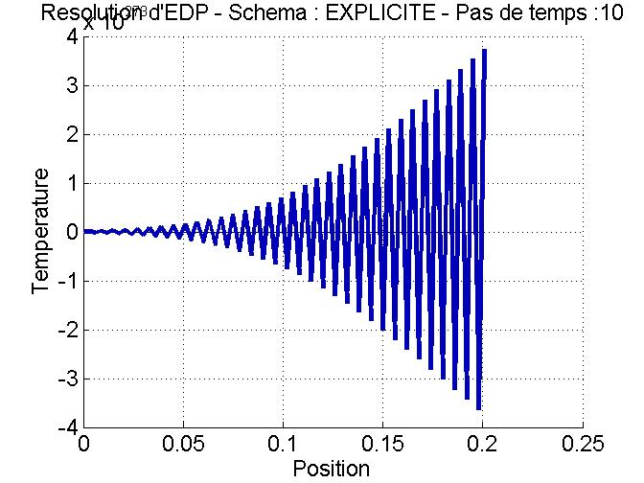

Stabilité du schéma explicite
Sur l’exemple précédent nous avions par défaut Δx=5mm et Δt=10s :
  On garde Δx=5mm et on impose Δt=20s, que se passe t-il ?
  On garde Δt=10s et on impose Δx=3mm, que se passe t-il ?
Δx=5mm & Δt=20s ⇒ instabilité
Δx=3mm & Δt=10s ⇒ instabilité
Instabilité numérique du schéma explicite !
<number>/23

Slide 23
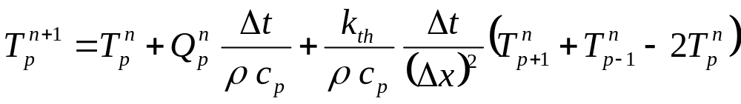

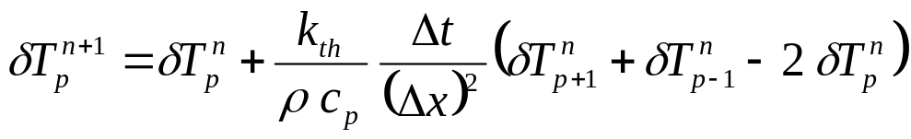
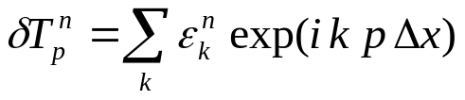
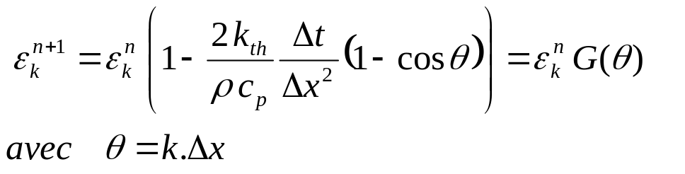
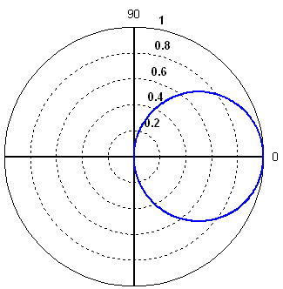
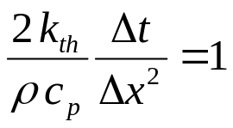

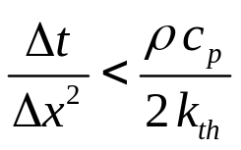
Stabilité du schéma explicite :
Propagation d’une erreur numérique dans l’espace et le temps
Variation de l’équation discrétisée
avec δQ=0 car imposée
L’analyse de Von Neuman se place dans l’espace de Fourier
Limite de
stabilité
Le schéma reste stable si
<number>/23

